Slide 1
Comunicazioni
Riunione SC – 20 dicembre 2021 R.Gomezel

Slide 2
Agenda di oggi

Slide 3
Uscito nuovo piano triennale 2021-2023
Il 9 dicembre è uscito il nuovo piano triennale ICT AGID 2021-2023
Il piano integra quello precedente con le azioni previste dal PNRR
Lo trovate sul Team RTD-SC nella sezione file – documenti AGID
Piano triennale ICT 2021-2023

Slide 4
Relazione annuale rtd
Alla riunione pre-CD del 21 dicembre prevista la presentazione della relazione annuale del RTD
Prima relazione di attività per informare GE, componenti del CD e presidenti delle diverse commissioni dell’attività svolta e quella prevista per il 2022
Relazione anche sullo Steering Committee e sulle sue azioni

Slide 5
Prossimi passi
Prendere visione del piano triennale
Iniziare il lavoro di definizione del piano ICT INFN ognuno per la propria area di competenza
Redazione del piano condividendone i contenuti
Passaggio in GE per la sua adozione

Slide 6
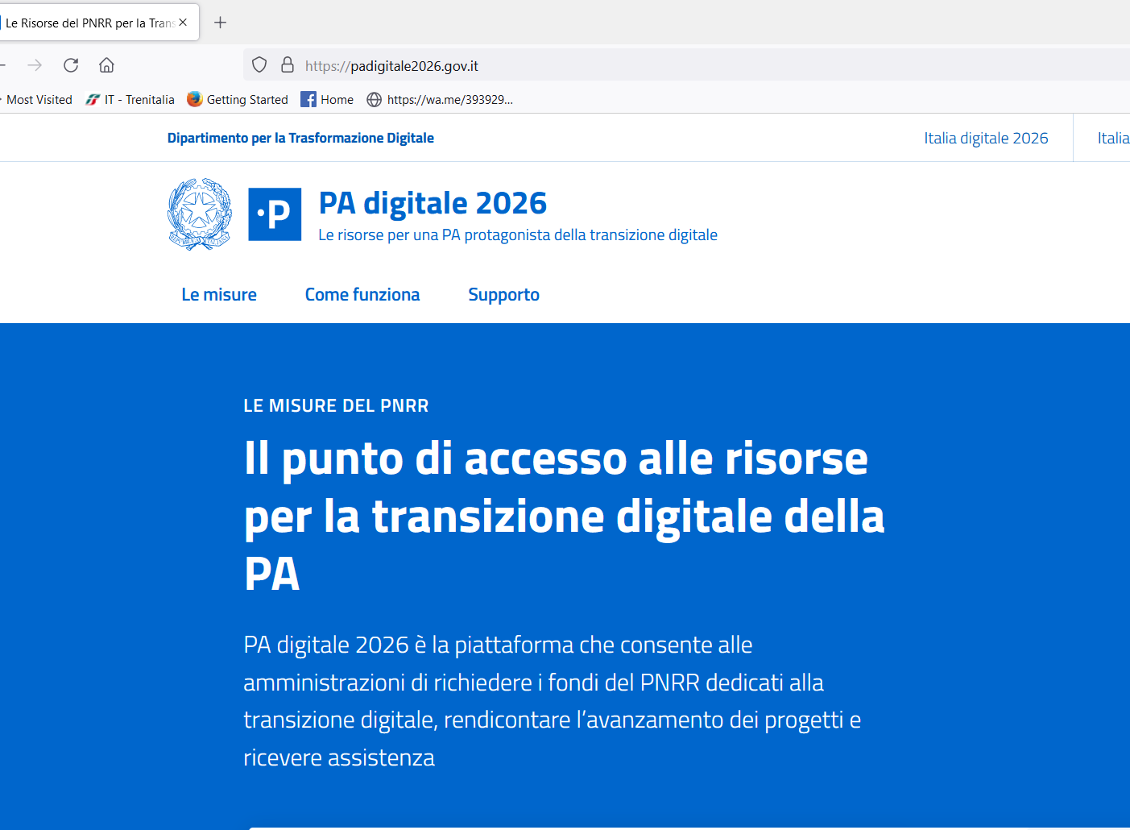
PNRR e Transizione digitale
I bandi saranno disponibili a primavera 2022
Presentazione di proposte entro fine estate 2022
Possibilità di finanziamenti su “Competenze e capacità amministrativa” per la formazione del personale dell’INFN sulla digitalizzazione
in queste misure vengono previsti finanziamenti per l’upskill ed il reskill dei dipendenti pubblici realizzati con corsi di formazione mirati alla crescita delle competenze digitali degli stessi
Verifica di eventuali fondi ulteriori che possono essere utilizzati per il processo di transizione digitale.

Slide 7
Domande o Commenti

